Slide 1
Ângulos orientados e ângulos generalizados

Slide 2
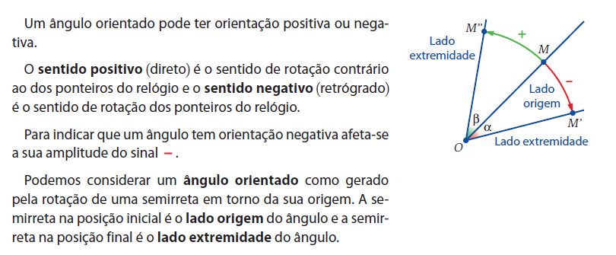
Ângulos orientados

Slide 3
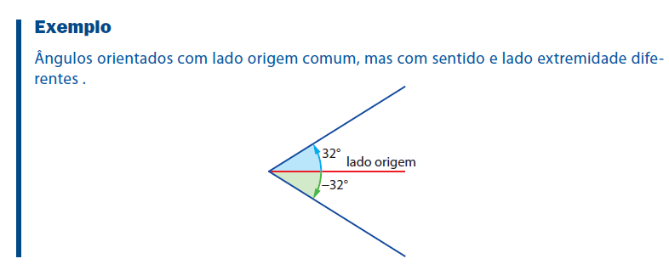

Slide 4



Ângulos generalizados

Slide 5
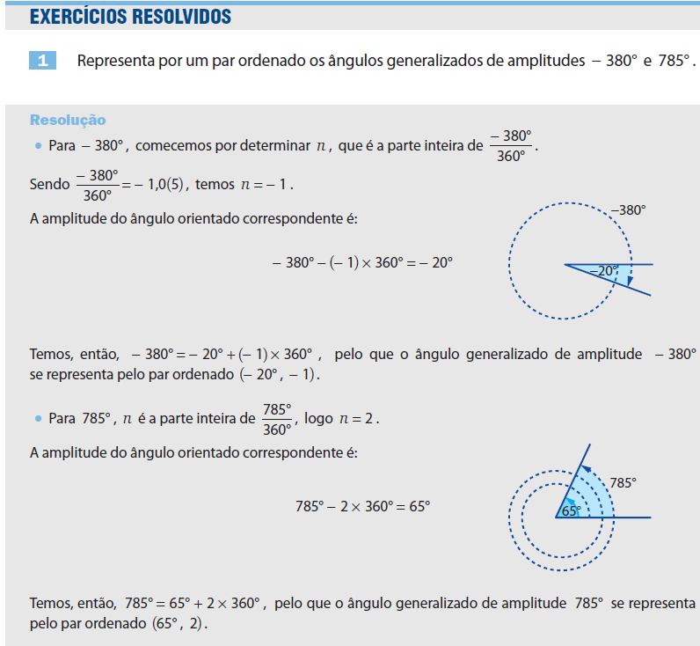

Slide 6

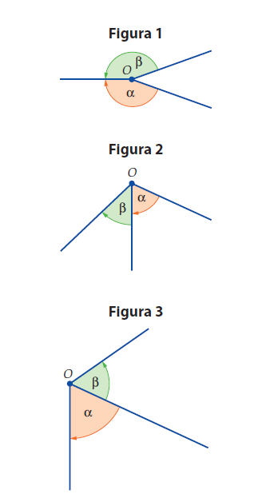
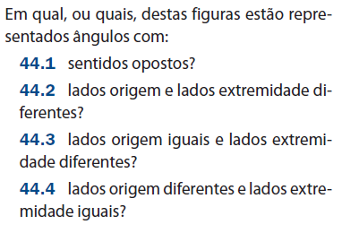
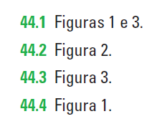
Exercício Proposto ( pág. 35)

Slide 7
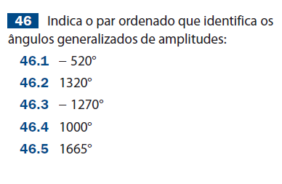
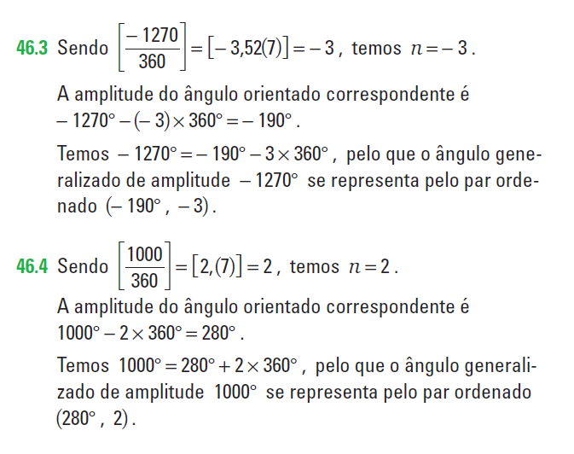
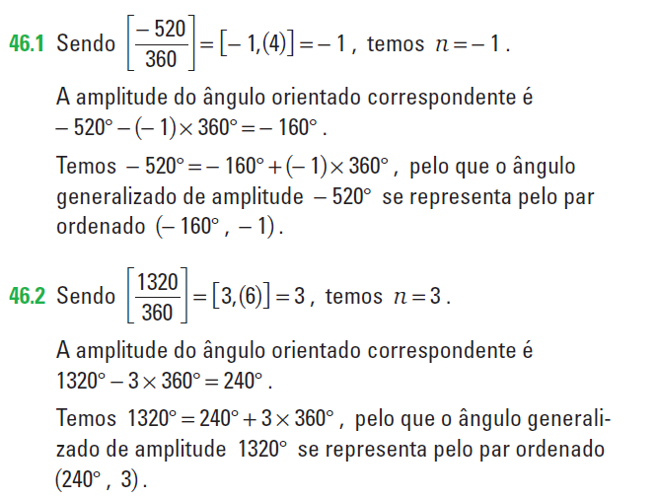
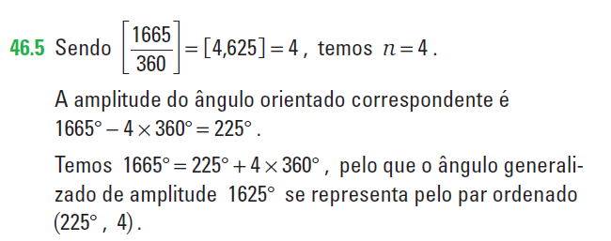
Estes conteúdos não podem ser reproduzidos, copiados, alterados ou partilhados, no todo ou em parte, sem a autorização escrita da Raiz Editora.

